Slide 1


Μάθημα: Ηθική και ζώα
δρ. Σταύρος Καραγεωργάκης

Slide 2
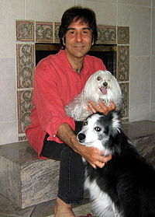
Ο καταργητισμός του Gary Francione
Βιογραφικά:
καθηγητής νομικής επιστήμης στη νομική σχολή του πανεπιστημίου Ράτζερς (Rutgers) των Η.Π.Α.
γράφει εδώ και τρεις τουλάχιστον δεκαετίες για τα δικαιώματα των ζώων και είναι ένας από τους πιο προβεβλημένους και σημαντικούς επιστήμονες

Slide 3
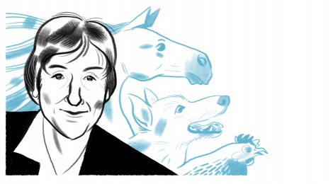
Ο καταργητισμός του Gary Francione
Καταργητισμός (abolitionism):
προτείνει την άμεση παύση κάθε χρήσης των μη ανθρώπινων ζώων σε κάθε τομέα της ανθρώπινης δραστηριότητας.

Slide 4
Ο καταργητισμός του Gary Francione
Ο αγγλικός όρος που χρησιμοποιεί abolitionism σημαίνει κατάργηση ή τερματισμός/παύση και παραπέμπει στο κίνημα για την κατάργηση και τερματισμό της δουλείας.
Ο καταργητισμός προτείνει την άμεση παύση κάθε χρήσης των μη ανθρώπινων ζώων σε κάθε τομέα της ανθρώπινης δραστηριότητας. Αυτό συνεπάγεται μια βίγκαν διατροφή και αποχή από κάθε χρήση ζωικών προϊόντων.
Ο καταργητισμός του Φραντσιόν δεν αναγνωρίζει καμία μέση λύση ούτε και κάποιο μεταβατικό στάδιο για το πέρασμα σε μια τέτοια στάση ζωής σε προσωπικό επίπεδο ή για την υιοθέτηση κανόνων στο δημόσιο πεδίο.

Slide 5
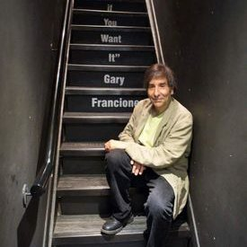
Ο καταργητισμός του Gary Francione
Έμφαση στο κριτήριο του αισθάνεσθαι (sentience).
Τα ζώα έχουν προσωπικότητα και επομένως πρέπει τουλάχιστον α) να αντιμετωπίζονται ως πρόσωπα και β) δεν μπορούν να θεωρούνται ως ιδιοκτησία.
Συνδυασμός του κριτηρίου του αισθάνεσθαι με μια θεωρία δικαιωμάτων.
Υποστηρίζει και τα ηθικά και τα νομικά δικαιώματα των ζώων.
Απόρριψη του ευημερισμού.
Υποστήριξη βιγκανισμού χωρίς καμία εξαίρεση

Slide 6
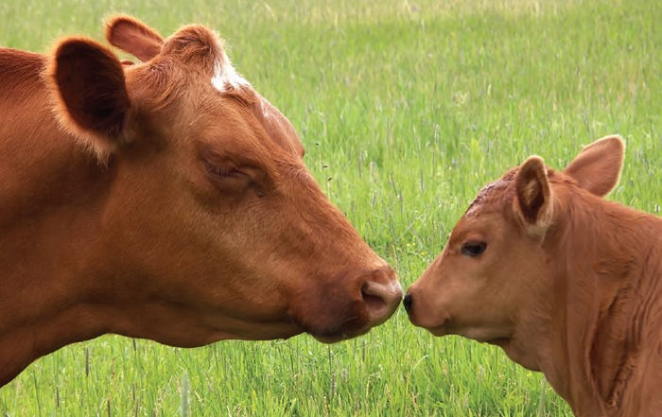
Ο καταργητισμός του Gary Francione
Κριτήριο του αισθάνεσθαι (sentience):
Είναι η ικανότητα που έχει ένα ον όταν αντιλαμβάνεται τον κόσμο και αποκομίζει εμπειρίες. Ένα τέτοιο ον έχει συμφέροντα, που σημαίνει ότι έχει προτιμήσεις και επιθυμίες. Και μάλιστα, από τη στιγμή που έχει αυτή την ικανότητα δεν μπορεί να χρησιμοποιείται ως μέσο για την ικανοποίηση αναγκών άλλων. Κανένα άλλο γνωσιακό χαρακτηριστικό δεν θα πρέπει να γίνεται αποδεκτό ως κριτήριο για την ίση αντιμετώπιση των ζώων

Slide 7
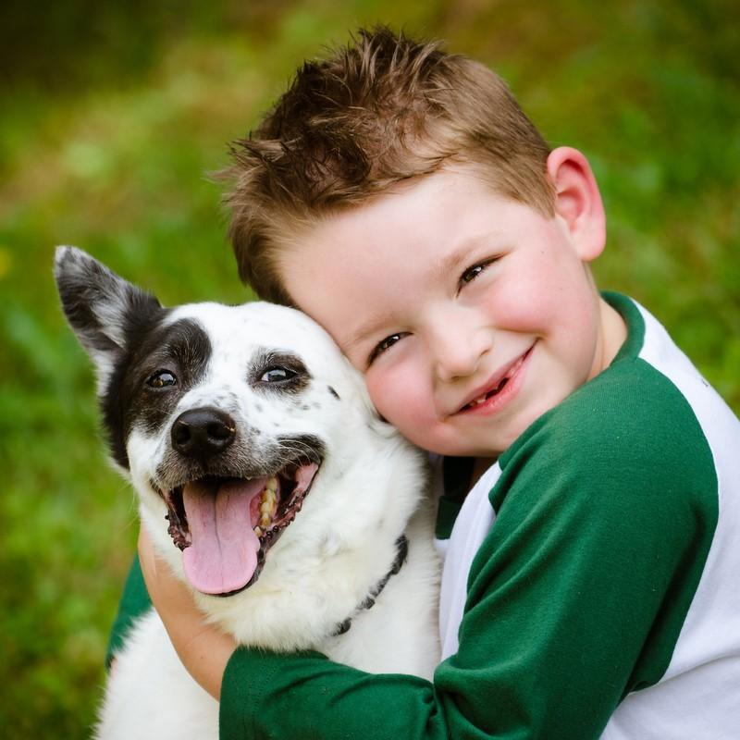
Ο καταργητισμός του Gary Francione
Απόρριψη της σχέσης ιδιοκτησίας
Αν θεωρούμε κάτι περιουσία μας τότε είναι πιθανό να μην αναγνωρίζουμε ούτε συμφέροντα ούτε δικαιώματα. Πολλοί αγαπούν τα κατοικίδια τους και προσπαθούν να τους παρέχουν μια άνετη και ευχάριστη ζωή, ωστόσο, θεωρούν τα κατοικίδιά τους ως περιουσία τους, ως κάτι που τους ανήκει. Αυτό είναι κάτι που πρέπει να αλλάξει. Αν και ο ίδιος ο Φραντσιόν παραδέχεται ότι ζει με έξι σκύλους, θεωρεί ότι απλώς τους φιλοξενεί, αφού δεν είναι φυσικό να ζουν μαζί με ανθρώπους τα μη ανθρώπινα ζώα. Παρ’ όλα αυτά, επειδή μέσα από την εξημέρωση, πλέον πολλά απ’ αυτά τα ζώα είναι αδύνατο να επιβιώσουν μόνα τους, δεν είναι κακό να τα βοηθούμε.

Slide 8

Ο καταργητισμός του Gary Francione
Απόρριψη της σχέσης ιδιοκτησίας
ζητά να αναγνωριστεί το αρνητικό δικαίωμα των οικόσιτων ζώων να μην χρησιμοποιούνται ως ιδιοκτησία,
έτσι, θα κατέρρεαν όλοι οι θεσμοί που σχετίζονται με την εμπορευματοποίηση, την εκμετάλλευση και τον έλεγχό τους

Slide 9
Ο καταργητισμός του Gary Francione
Δικαιώματα ή ωφελιμισμός; Λίγο κι από τα δύο!
Τελικά, ακόμα και αν ο Φραντσιόν δίνει ένα καινούργιο όνομα στη θεωρία του (καταργητισμός) στην πραγματικότητα πρόκειται για μια θεωρία δικαιωμάτων. Αυτό που τη διαφοροποιεί από τη θεωρία δικαιωμάτων του Τομ Ρέιγκαν είναι ότι ο Ρέιγκαν πιστεύει ότι έχουν εγγενή αξία –και άρα πρέπει να απολαμβάνουν ηθικά δικαιώματα– τα υποκείμενα μιας ζωής (ενώ ο Φραντσιόν πιστεύει ότι έχουν εγγενή αξία –και άρα πρέπει να απολαμβάνουν ηθικά και νομικά δικαιώματα– τα όντα που έχουν την ικανότητα του αισθάνεσθαι). Δηλαδή χρησιμοποιεί το κριτήριο του ωφελιμισμού (ικανότητα του αισθάνεσθαι) για να υποστηρίξει μια θεωρία δικαιωμάτων.

Slide 10
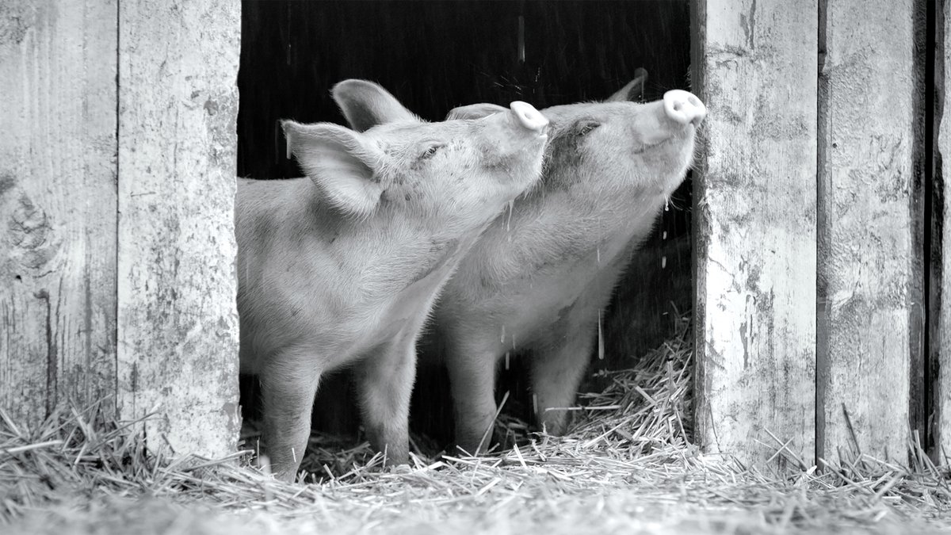
Ο καταργητισμός του Gary Francione
Τα βασικά συμφέροντα των ζώων που πρέπει να προσέξουμε
όλα τα ζώα που αισθάνονται έχουν δύο βασικά συμφέροντα
το συμφέρον να μην υποφέρουν
το συμφέρον να μην πεθάνουν,
αυτά τα συμφέροντα πρέπει να προστατευτούν.

Slide 11
Ο καταργητισμός του Gary Francione
ίση αντιμετώπιση των ζώων
στο πνεύμα του Σίνγκερ, υποστηρίζει την αρχή της ίσης αντιμετώπισης των ζώων (equal consideration) με βάση το χαρακτηριστικό της ικανότητας του αισθάνεσθαι.
κανένα άλλο γνωσιακό χαρακτηριστικό δεν θα πρέπει να γίνεται αποδεκτό ως κριτήριο για την ίση αντιμετώπιση των ζώων.
πρέπει να αντιμετωπίζουμε τα όντα που έχουν παραπλήσια συμφέροντα με παραπλήσιο τρόπο.

Slide 12
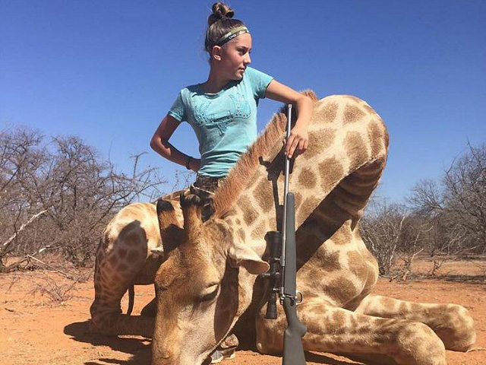
Ο καταργητισμός του Gary Francione
Νομικά δικαιώματα
Πρέπει να κατοχυρωθούν τα νομικά δικαιώματα των ζώων
τα ζώα έχουν προσωπικότητα και θεωρεί ως ελάχιστες συνέπειες αυτής της παραδοχής ότι
  α) πρέπει να αντιμετωπίζονται ως πρόσωπα και ότι
  β) δεν μπορούν να θεωρούνται ως ιδιοκτησία.
  Αυτές οι δύο συνέπειες πρέπει να ληφθούν υπόψη τόσο γενικότερα από την κοινωνία όσο ειδικότερα και από το νομικό μας σύστημα

Slide 13
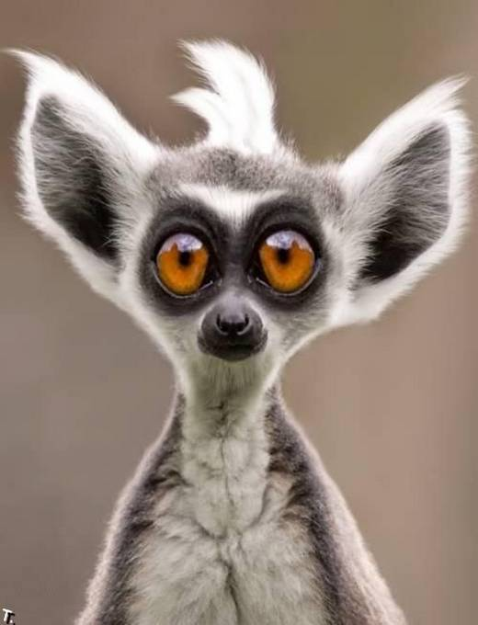
Ο καταργητισμός του Gary Francione
Ενάντια στο επιχείρημα των παρόμοιων νόων
Ο Φραντσιόν υποστηρίζει ότι η χρησιμοποίηση του επιχειρήματος των παρόμοιων νόων (similar minds), του επιχειρήματος δηλαδή ότι οφείλουμε να τηρούμε ηθική στάση απέναντι σε πλάσματα που μας μοιάζουν νοητικά, είναι επίσης ειδιστικό. και αυτό γιατί, υποστηρίζοντας ότι το κριτήριο για τη συμπερίληψη στην ηθική κοινότητα είναι η νοητική ομοιότητα συνεπάγεται ότι αφήνουμε απ’ έξω όσα ζώα δεν είναι «νοητικά ανώτερα» και κατατάσσονται απλώς στα συναισθανόμενα ζώα.

Slide 14
Ο καταργητισμός του Gary Francione
Ενάντια στον ευημερισμό
Ο Φραντσιόν διαφωνεί με τις ηπιότερες θεωρίες και θέσεις για τη σταδιακή απελευθέρωση των ζώων, ή με τις κινήσεις που προσπαθούν να βελτιώσουν τις συνθήκες διαβίωσης των ζώων εκμετάλλευσης.
Οι ευημεριστές χωρίζονται σε δύο κατηγορίες: στους παραδοσιακούς ευημεριστές, για τους οποίους ο τελικός στόχος του αγώνα τους δεν είναι ο τερματισμός της χρήσης των ζώων, αλλά η βελτίωση των συνθηκών διαβίωσής τους, και στους νέους ευημεριστές που επιδιώκουν τον τερματισμό της χρήσης ζώων στο μέλλον, αλλά στο παρόν παλεύουν για τη βελτίωση των συνθηκών διαβίωσής τους. Ωστόσο, για τους καταργητιστές είναι προβληματικές ότι και οι δύο μορφές ευζωισμού.
Αυτό που επιδιώκουν οι καταργητιστές είναι η άμεση και οριστική παύση κάθε εκμετάλλευσης ζώων.

Slide 15
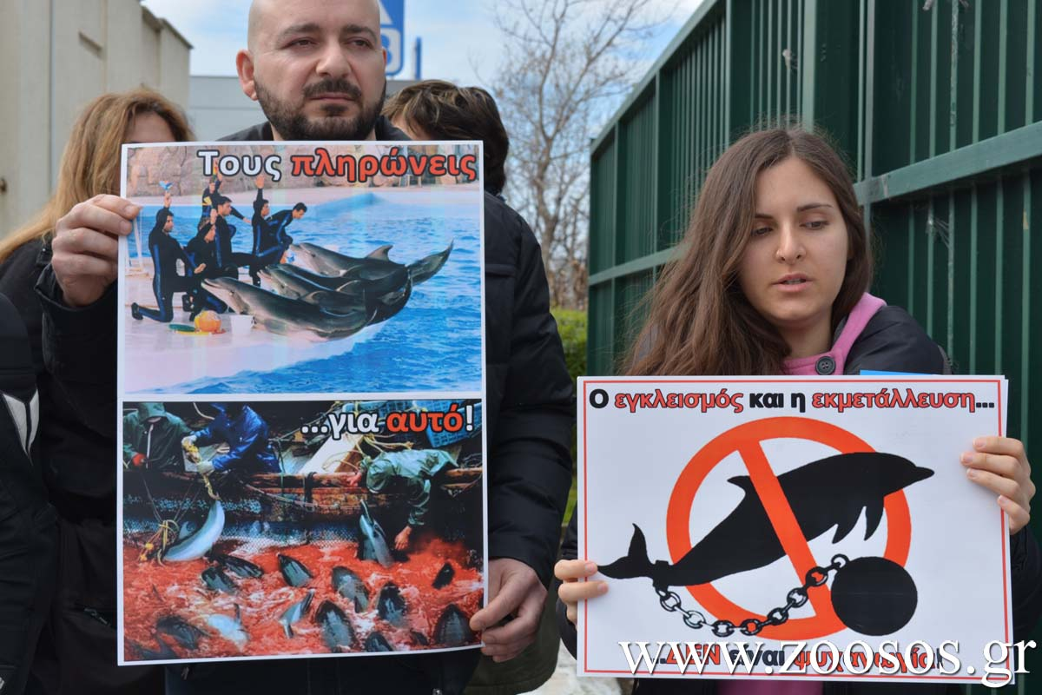
Ο καταργητισμός του Gary Francione
Ενάντια στις μονοθεματικές καμπάνιες
Οι μονοθεματικές καμπάνιες νομιμοποιούν την εκμετάλλευση και τον βασανισμό των υπόλοιπων ζώων.

Slide 16

Ο καταργητισμός του Gary Francione
Λύση ο Βιγκανισμός
Για τον καταργητισμό δεν υπάρχει ενδιάμεση ή τρίτη λύση, όσον αφορά στη διατροφή, παρά μόνον ο βιγκανισμός. Μάλιστα, ο Φραντσιόν, αναφερόμενος στον βιγκανισμό δεν εννοεί μόνο το ζήτημα της διατροφής, αλλά και το ζήτημα του ρουχισμού, αλλά και οποιαδήποτε άλλη χρήση ζωικού παραγώγου.

Slide 17
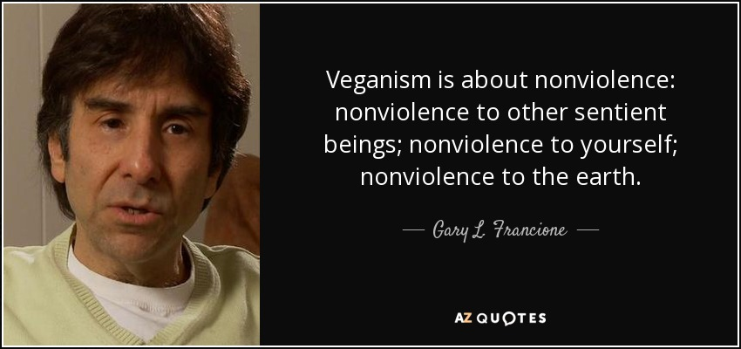
Ο καταργητισμός του Gary Francione
Όχι στη βία!
Οι καταργητιστές θεωρούν ότι η το κίνημα για τα δικαιώματα των ζώων είναι συνέχεια του φιλειρηνικού κινήματος και γι’ αυτό καταδικάζουν κάθε μορφή βίας.

Slide 18
Το μανιφέστο του καταργητισμού
1^{η} Αρχή: Οι καταργητιστές διακηρύσσουν ότι όλα τα ζώα που έχουν την ικανότητα να αισθάνονται, είτε είναι άνθρωποι είτε όχι, έχουν ένα δικαίωμα, το βασικό δικαίωμα να μην τους χρησιμοποιούν σαν να είναι ιδιοκτησία κάποιου.
2^{η} Αρχή: Οι καταργητιστές διακηρύσσουν ότι αυτό το βασικό δικαίωμα συνεπάγεται ότι θα πρέπει να τερματίσουμε ,και όχι μόνο να ελέγξουμε, τη θεσμική εκμετάλλευση των ζώων και ότι δεν θα στηρίζουν τις αλλαγές που θέλουν μόνο τη βελτίωση των συνθηκών ζωής των ζώων ούτε τις μονοθεματικές καμπάνιες.
3^{η} Αρχή: Οι καταργητιστές διακηρύσσουν ότι ο βιγκανισμός είναι η ηθική βάση και ότι η δημιουργική μη βίαιη και βίγκαν εκπαίδευση πρέπει να αποτελέσει τον ακρογωνιαίο λίθο της ορθολογικής υπεράσπισης των δικαιωμάτων των ζώων.

Slide 19
Το μανιφέστο του καταργητισμού
4^{η} Αρχή: Η θεωρία του καταργητισμού υποστηρίζει ότι η ηθική υπόσταση των μη ανθρώπινων ζώων εκπορεύεται από την ικανότητα που έχουν να αισθάνονται –και μόνο απ’ αυτή– και όχι από κάποιο άλλο γνωσιακό χαρακτηριστικό. Άλλα τα ζώα που έχουν την ικανότητα να αισθάνονται είναι ίσα από την άποψη της μη χρησιμοποίησής τους αποκλειστικά ως μέσα για την επίτευξη κάποιου στόχου.
5^{η} Αρχή: Οι καταργητιστές απορρίπτουν όλες τις διακρίσεις –μεταξύ των οποίων τον ρατσισμό, τον σεξισμό, τον ετεροσεξισμό, τις διακρίσεις σε βάρος των ηλικιωμένων (ageism), τις διακρίσεις σε βάρος των ατόμων με αναπηρίες (ableism) και τον ταξισμό– όπως απορρίπτουν και τον ειδισμό.
6^{η} Αρχή: Οι καταργητιστές αποδέχονται την αρχή της μη βίας ως τη βασικότερη αρχή του κινήματος για τα δικαιώματα των ζώων.

Slide 20
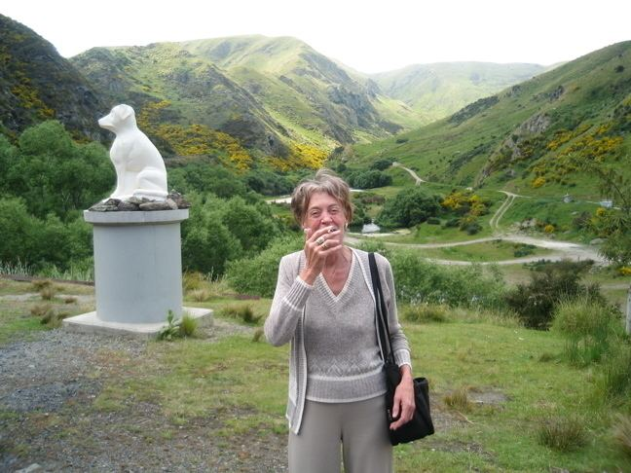
Η αρετολογική ηθική της Rosalind Hursthouse
Rosalind Hursthouse (1943-)
Δίδασκε φιλοσοφία στο πανεπιστήμιο του Όκλαντ της Νέας Ζηλανδίας

Slide 21
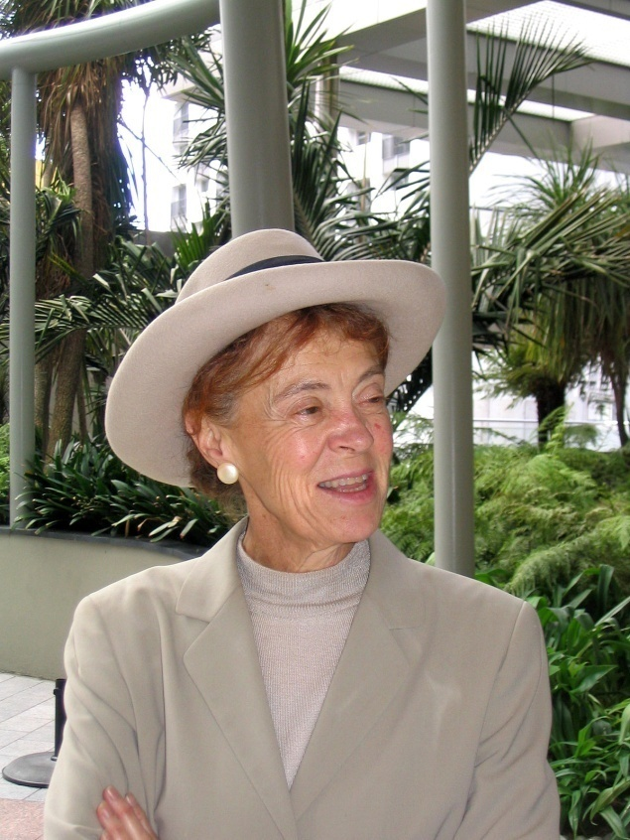
Η αρετολογική ηθική της Rosalind Hursthouse
Αρετολογική ηθική του Αριστοτέλη
Η βασική ιδέα της αρετολογικής ηθικής είναι ότι το κάθε άτομο θα πρέπει από μόνο του να αναπτύξει τις κατάλληλες αρετές προκειμένου να επιτύχει την ευδαιμονία και τελικά τον ηθικό βίο.

Slide 22
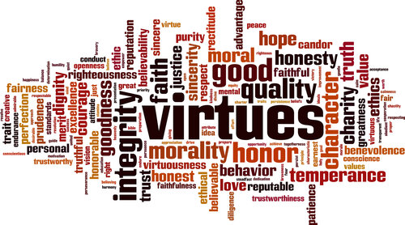
Η αρετολογική ηθική της Rosalind Hursthouse
Ποιες είναι οι αρετές που πρέπει να αναπτύξουμε απέναντι στα ζώα;
κουράγιο, καλοσύνη, ειλικρίνεια, δικαιοσύνη, αλτρουισμός, ευθύνη, συμπόνια, γενναιοδωρία, σοφία, κ.ά.
Ποιες οι κακίες;
σκληρότητα, ανειλικρίνεια, ανοησία, την ανευθυνότητα, απληστία, μικροψυχία, ζήλια

Slide 23
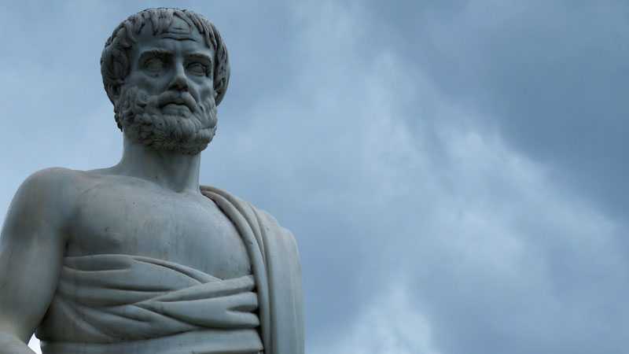
Η αρετολογική ηθική της Rosalind Hursthouse
Αρετολογική ηθική του Αριστοτέλη
Η αρετή λοιπόν είναι μια έξη, που α) επιλέγεται ελεύθερα από το άτομο, β) βρίσκεται στο μέσον, στο μέσον όμως το «σε σχέση προς εμάς»· το μέσον αυτό καθορίζεται από τη λογική –πιο συγκεκριμένα, από τη λογική, πιστεύω, που καθορίζει ο φρόνιμος άνθρωπος· είναι μεσότητα μεταξύ δύο κακιών, που η μία βρίσκεται από την πλευρά της υπερβολής και η άλλη από την πλευρά της έλλειψης (…)

Slide 24
Η αρετολογική ηθική της Rosalind Hursthouse
Αρετολογική ηθική του Αριστοτέλη
Ποιος είναι ενάρετος για τον Αριστοτέλη; Αυτός, στον οποίον η επιθυμία και η κρίση είναι ένα και το αυτό. Αν για παράδειγμα κάποιος πιστεύει ότι δεν είναι σωστό να χτυπά τον συνάνθρωπό του, και ταυτόχρονα δεν έχει την επιθυμία να το κάνει, τότε είναι ενάρετος. Σ’ αυτόν τον άνθρωπο δηλαδή, το τμήμα της ψυχής που καθορίζει την επιλογή και τη δράση συντελεί ώστε η επιθυμία και η ορθή κρίση να συμπίπτουν. Και η απόκτηση μιας τέτοιας σταθερής προδιάθεσης συμβάλει στην απόκτηση της ηθικής αρετής.
Για την αρετολογική ηθική αυτό που έχει μεγαλύτερη σημασία είναι η διάπλαση του χαρακτήρα του ανθρώπου, η καλλιέργεια δηλαδή ενός χαρακτήρα που θα ενεργεί ενάρετα επειδή έτσι του υπαγορεύει η συνείδησή του.
Επιπλέον, ενώ, στο πλαίσιο της αριστοτελικής ηθικής φιλοσοφίας, έχει δοθεί βαρύτητα στις αρετές ως έξεις, δηλαδή ως συνήθειες, το ηθικό υποκείμενο δεν δρα απλώς από συνήθεια, αλλά επειδή έχει λόγους να το κάνει. Το άτομο δεν υπακούει σε κάποιους κανόνες που του υπαγορεύονται ή του επιβάλλονται, αλλά κρίνει και αποφασίζει τι πρέπει να κάνει.

Slide 25

Η αρετολογική ηθική για τα ζώα
Η αρετολογική ηθική αναγνωρίζει ότι τα κίνητρα και ο χαρακτήρας των ανθρώπων είναι πιο σημαντικά από τις υπαγορεύσεις των θεωριών. Ο χαρακτήρας είναι κάτι που καλλιεργείται και δεν σχετίζεται με τις υποχρεώσεις και τους κανόνες.

Slide 26

Η αρετολογική ηθική για τα ζώα
σημαντικός ο ρόλος των συναισθημάτων
αυτό που παρακινεί στην ενάρετη συμπεριφορά δεν είναι απλώς ο ορθός λόγος ούτε η συνήθεια που υπαγορεύεται και πάλι από τον ορθό λόγο, αλλά, επιπλέον, καθοριστικό ρόλο για τις ηθικές αποφάσεις παίζουν η συμπεριφορά και τα συναισθήματα.

Slide 27
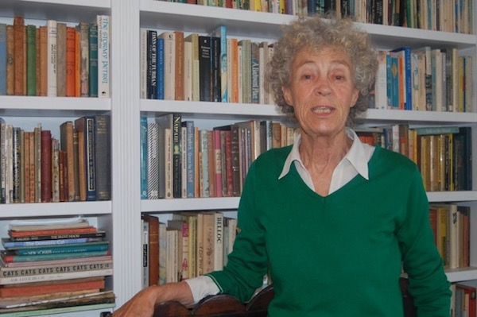
Η αρετολογική ηθική της Rosalind Hursthouse
«Τα περισσότερα από τα συμπεράσματα της εφαρμοσμένης αρετολογικής ηθικής πρέπει να είναι αρκετά προφανή, διότι η αρετολογική ηθική, αντί να επινοεί θεωρητικές αρχές, απλώς εφαρμόζει στις πράξεις μας τους συνηθισμένους όρους αρετών και κακιών σε έναν κόσμο όπως τον παραλάβαμε.»
Rosalind Hursthouse

Slide 28
Η αρετολογική ηθική της Rosalind Hursthouse
Αυτό που ενδιαφέρει την αρετολογική ηθική είναι όχι απλά η ίδια η πράξη, αλλά τα κίνητρα που μας οδηγούν σε κάποια πράξη. Δεν πρέπει να πράττω έτσι ώστε να φαίνεται ότι είμαι συμπονετικός, αλλά να είμαι πραγματικά.
Rosalind Hursthouse

Slide 29
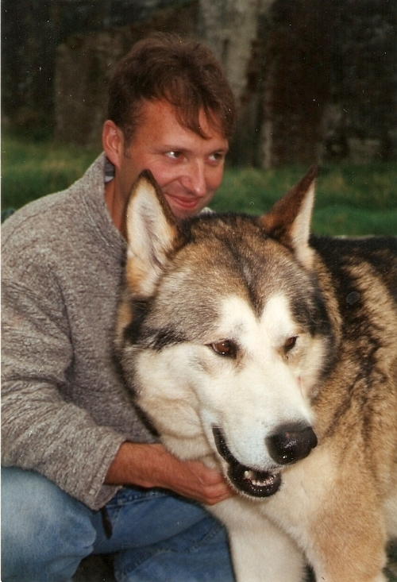
Τι είναι η αρετή
Μια αρετή είναι ένα καλό, αξιοθαύμαστο ή αξιέπαινο γνώρισμα του χαρακτήρα, ενώ, ως γνώρισμα του χαρακτήρα εννοούμε ένα σχετικά σταθερό σύνολο από συμπεριφορές που στηρίζονται σε ένα κατάλληλο πλαίσιο κρίσεων και συναισθημάτων.
Mark Rowlands

Slide 30
Τελικά, βοηθά η αρετολογική ηθική;
Ωστόσο, η αρετολογική ηθική δεν έχει πάντα μια σταθερή απάντηση για κάθε ζήτημα, αλλά εξετάζει τις απαντήσεις σε σχέση με τα κίνητρα των πράξεων. Για παράδειγμα, δεν μπορούμε να πούμε ότι, γενικά, η χορτοφαγική διατροφή είναι ενάρετη αν δεν ξέρουμε τα κίνητρα του χορτοφάγου. Γιατί μπορεί η διατροφή αυτή να μην γίνεται για λόγους ηθικής, αλλά για λόγους υγείας (αν και κάποιος θα μπορούσε να ισχυριστεί ότι και η χορτοφαγική διατροφή για λόγους υγείας εξυπηρετεί μια αρετή, π.χ. της εγκράτειας ή της αγάπης για το σώμα μου ή της σωφροσύνης, αφού μεριμνώ για τη μελλοντική υγεία μου).

Slide 31
Δραστηριότητα
Ποια πρέπει να είναι η στάση ενός πειραματιστή, θιασώτη της αρετολογικής ηθικής, ως προς το ζήτημα του πειραματισμού με μικρό αριθμό ζώων για τη δοκιμή ενός φαρμάκου για μια θανατηφόρα ασθένεια;

